Slide 1
Транспортный грант
Новый формат
Осень – 2014

Slide 2
Конкурс на соискание грантов на оплату транспортных услуг, учрежденный
РМОО «Лига студентов РТ»

Slide 3
Участники конкурса
учащиеся и студенты очной формы обучения учреждений НПО, СПО и ВПО РТ
не имеющие академической задолженности по итогам экзаменационной сессии
принимающие активное участие в общественной, научной, культурно-массовой и спортивной деятельности учебного заведения, города и республики
нуждающиеся в компенсации денежных затрат на оплату транспортных услуг

Slide 4
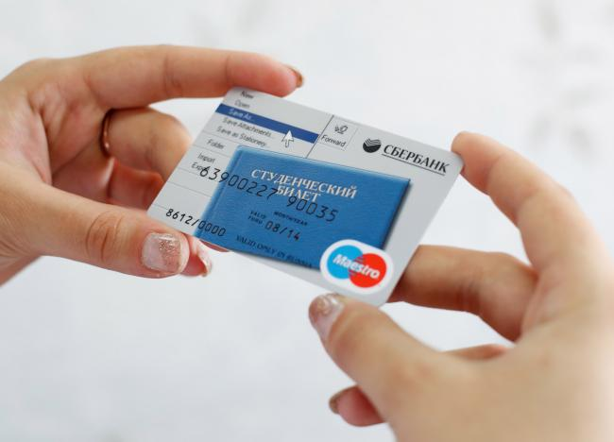
Грант выплачивается за период
Сентябрь – декабрь 2014 года
в размере
800 рублей в месяц

Slide 5
1 этап - регистрация

Slide 6
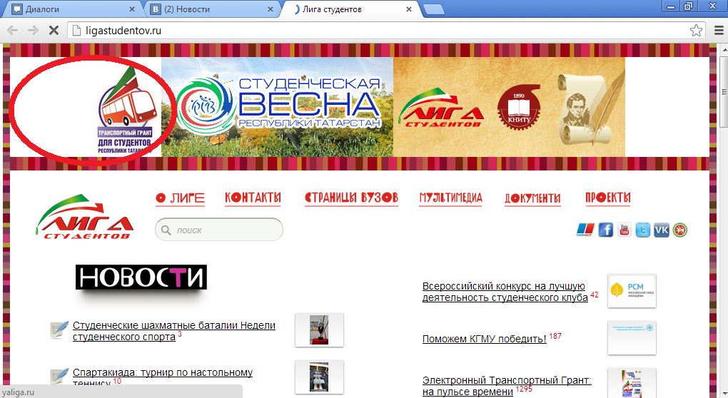

Slide 20
2 этап – ввод паспортных данных

Slide 22
Подробности на:
ligastudentov.ru
vk.com/transgtant

Slide 23
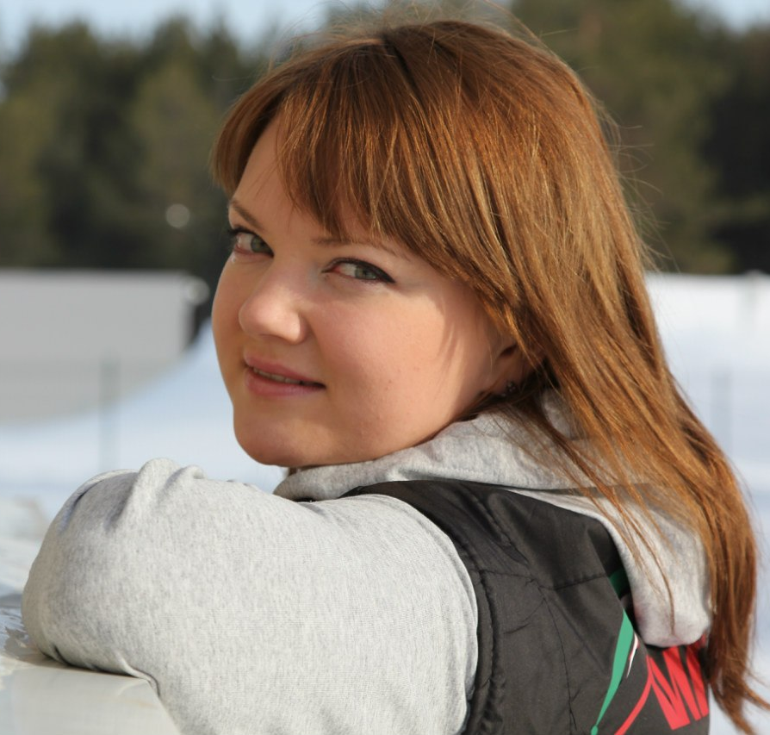
Оргкомитет конкурса
Гарипова Алия
руководитель проекта
89520328381

Slide 24
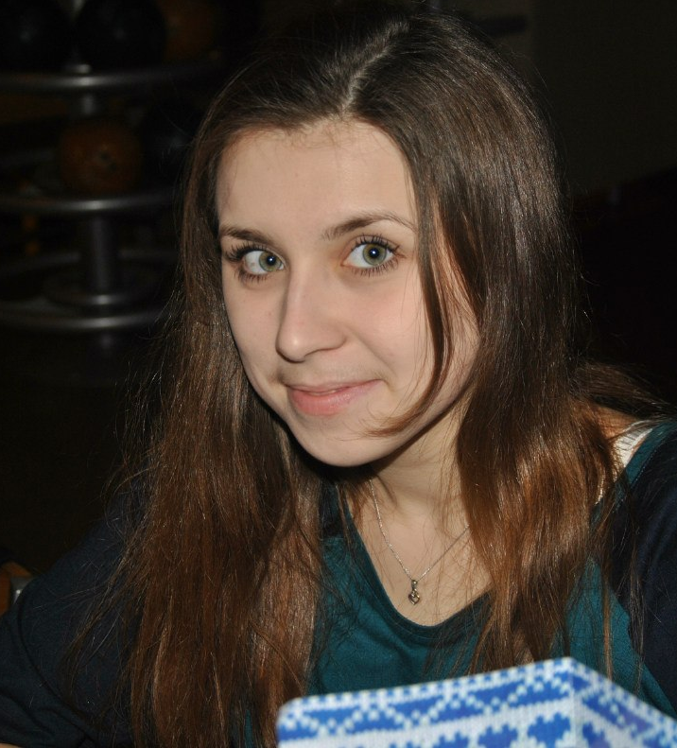
Оргкомитет конкурса
Абдулхакова Гульсум
89520313420
Султанова Диляра
89518937298

Slide 25
Гайсина Илнара
89600886355
89376250237

